Slide 1

Lokal Recherchieren
zur Anti-Windkraft-Lobby
Netzwerk Recherche Jahreskonferenz
12. Juni 2026
Referentin: Aline Pabst

Slide 2
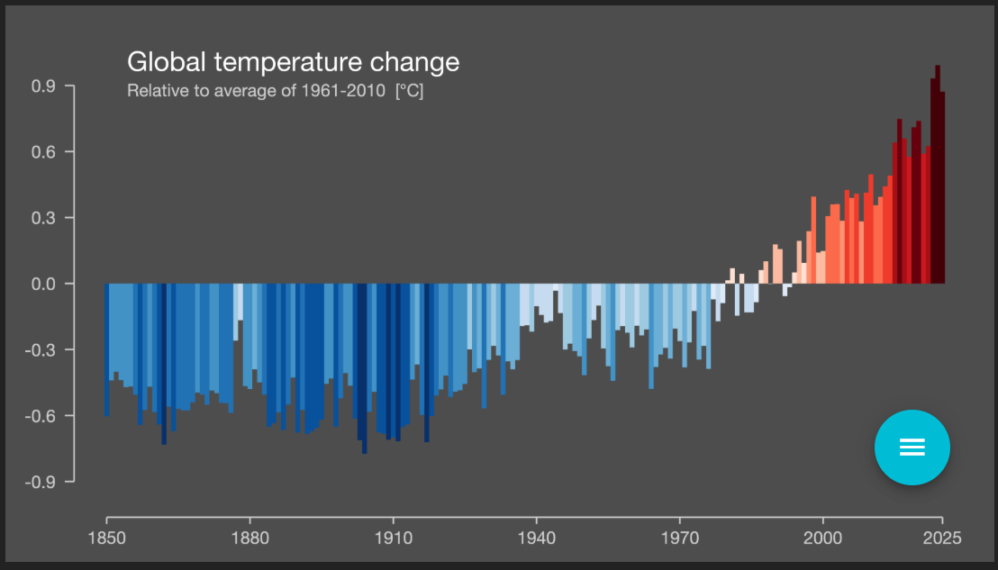
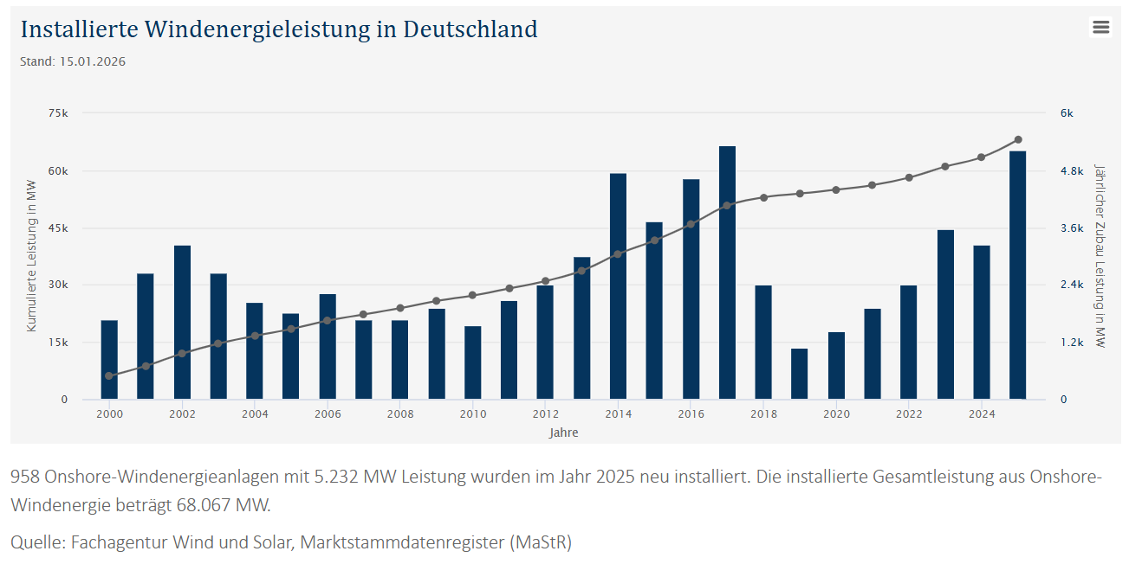
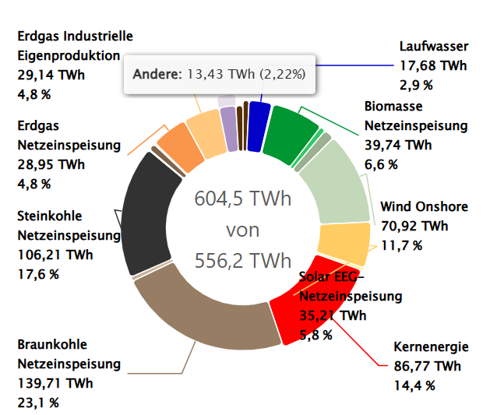
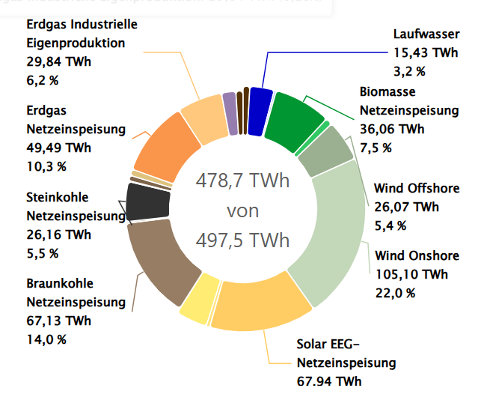

Wieso das Thema jetzt wichtig ist
Die Energiewende läuft –
und das bedroht fossile Geschäftsmodelle.
Notes:
Energiewende nimmt Fahrt auf u.a. durch beschleunigte Genehmigungsverfahren
russischer Angriffskrieg verdeutlichte Dringlichkeit
Atomausstieg hat NICHT zu Blackouts geführt
→ Bedrohung fossiler Geschäftsmodelle!
Lokal:
„Wind-an-Land-Gesetz“ muss durch die Länder
umgesetzt werden
→ Potenzieller Aufreger vor Ort!

Slide 3
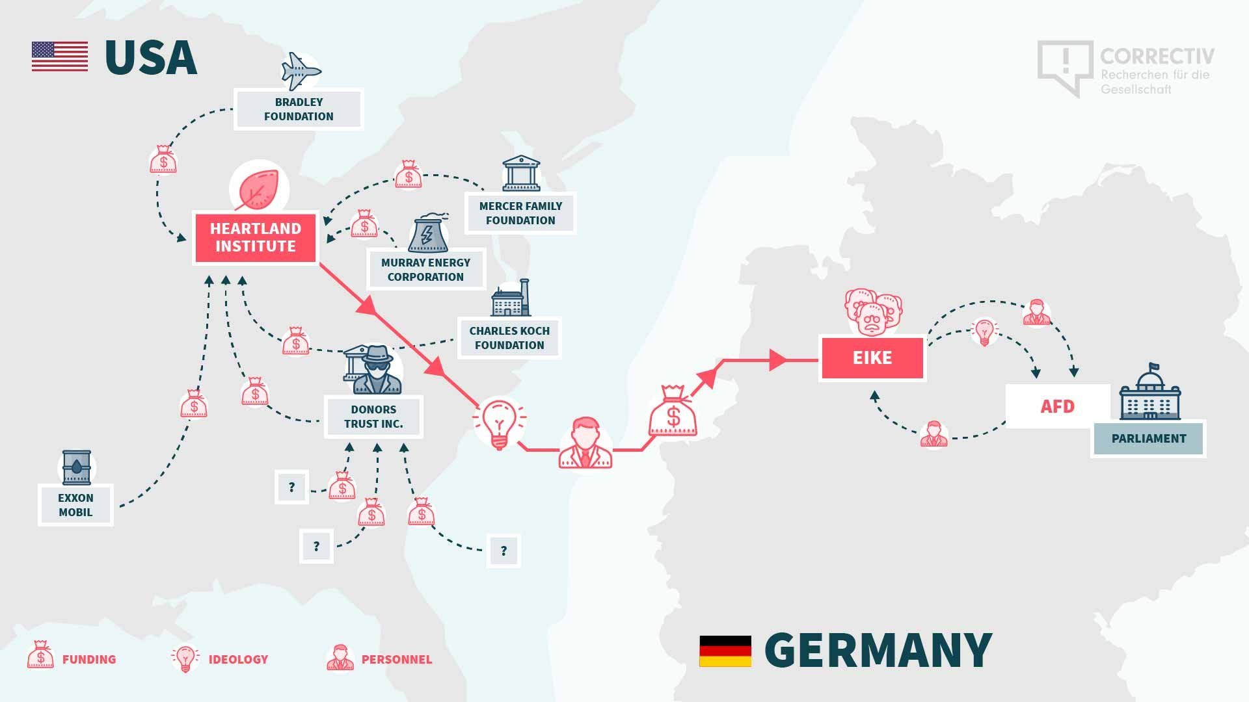

Lobbynetzwerke

Slide 4
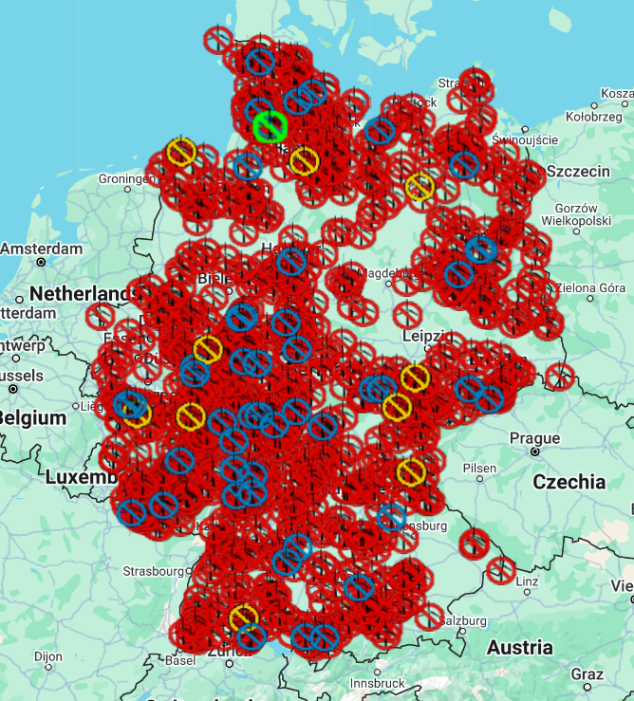




Lobbynetzwerke

Slide 5

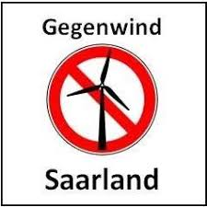

Lobbynetzwerke
Landesverbände/regionale Ansprechpartner
28 regionale Bürgerinitiativen allein im Saarland

Slide 6
Die gängigsten Argumente
veraltet | irreführend | widerlegt | gelogen
„Windräder an Land/in Deutschland bringen nichts“ | „Windräder töten massenhaft Vögel/Insekten/ Fledermäuse“ | Gesundheitsschädlicher Lärm und Infraschall | „Erneuerbare machen den Strom teuer“
Discoeffekt | Rodung von Wald für Windräder | „Die Leute wollen keine Windräder“ | Blackout-Gefahr durch „Flatterstrom“
Schattenwurf | Verschandelung der Landschaft und Zerstörung der Natur | „Windräder bremsen den Wind/den Jetstream“ | Das EEG ist „die dümmste Energiepolitik der Welt“
Wertverlust von Immobilien | Hoher Ressourcenverbrauch | „Windräder stehen sowieso die meiste Zeit still“ | Gierige Windkraft-Lobby

Slide 7

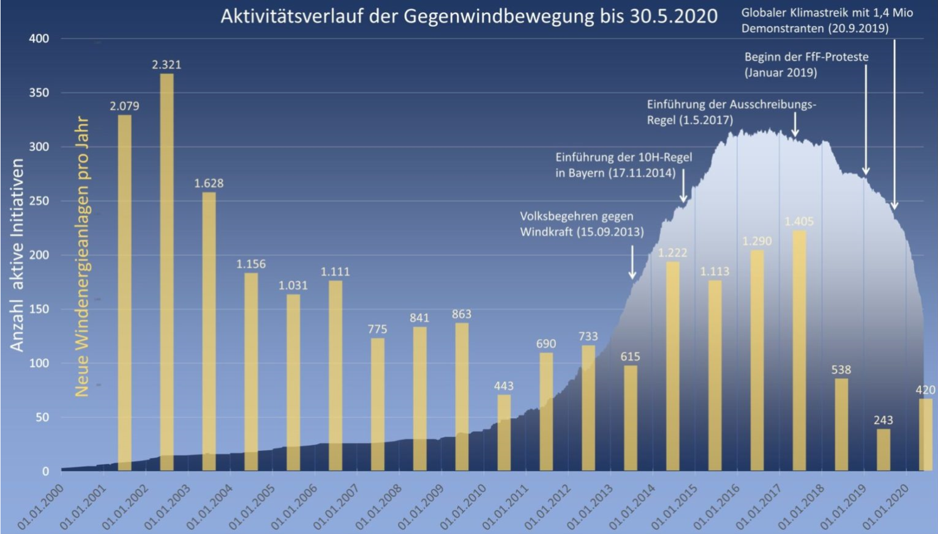
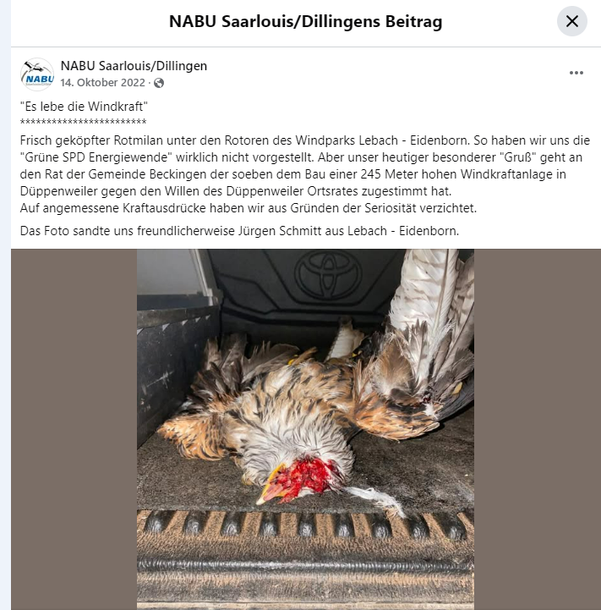


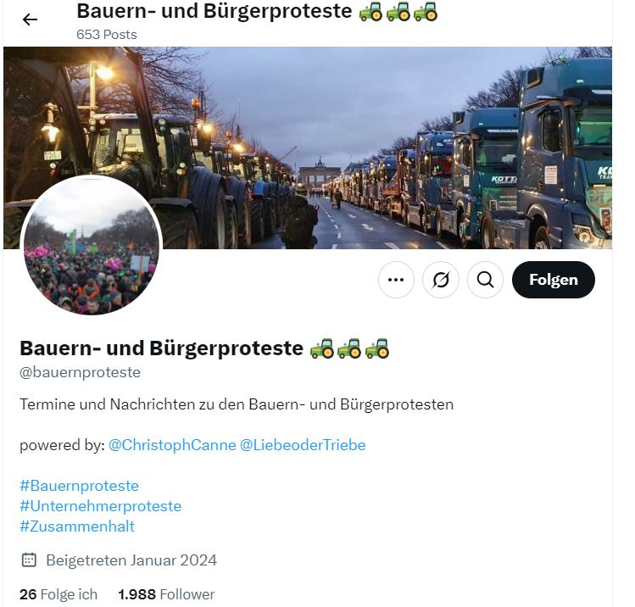

Methoden

Slide 8
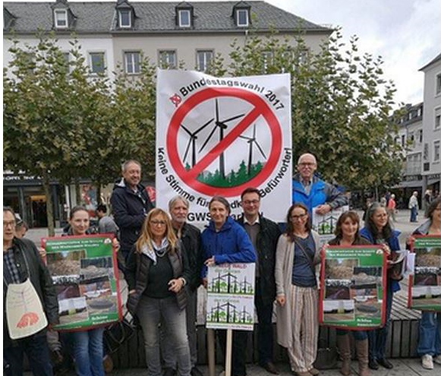
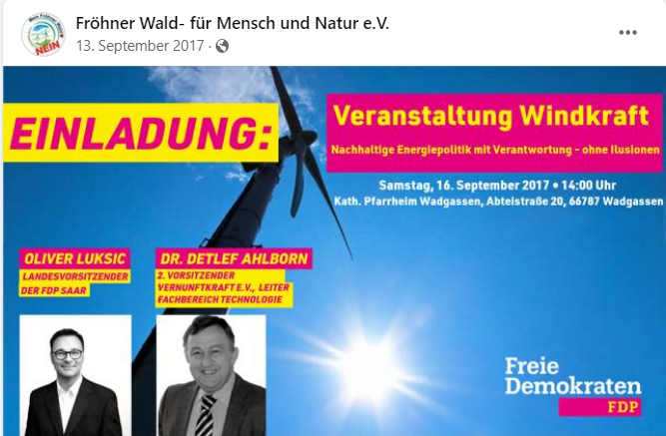
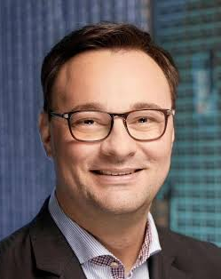
Anti-Windkraft-BIs und die Politik

Slide 9
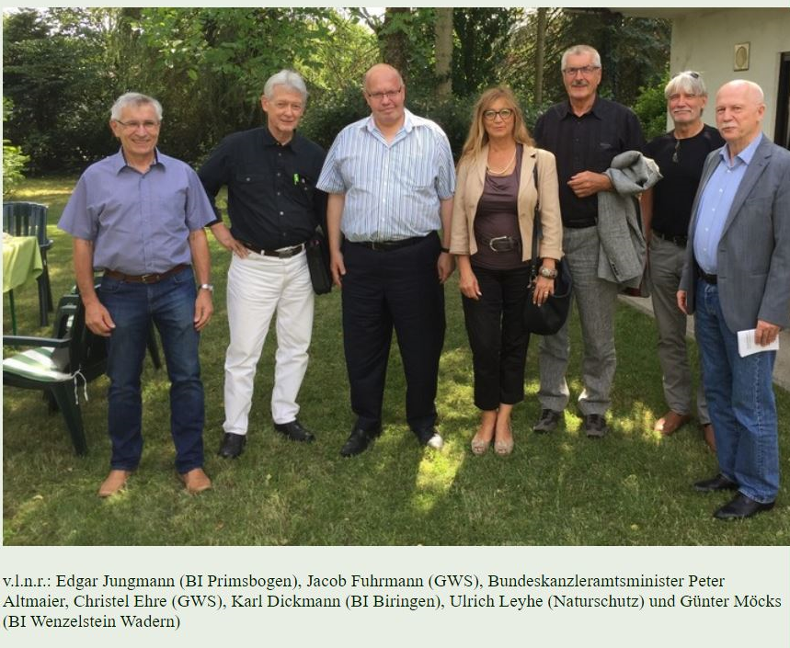
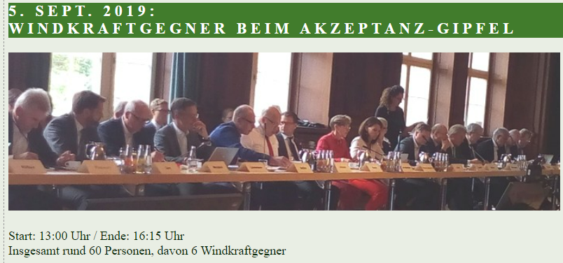
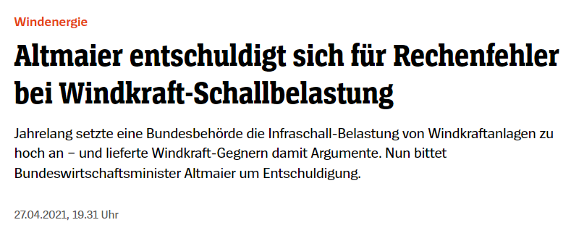
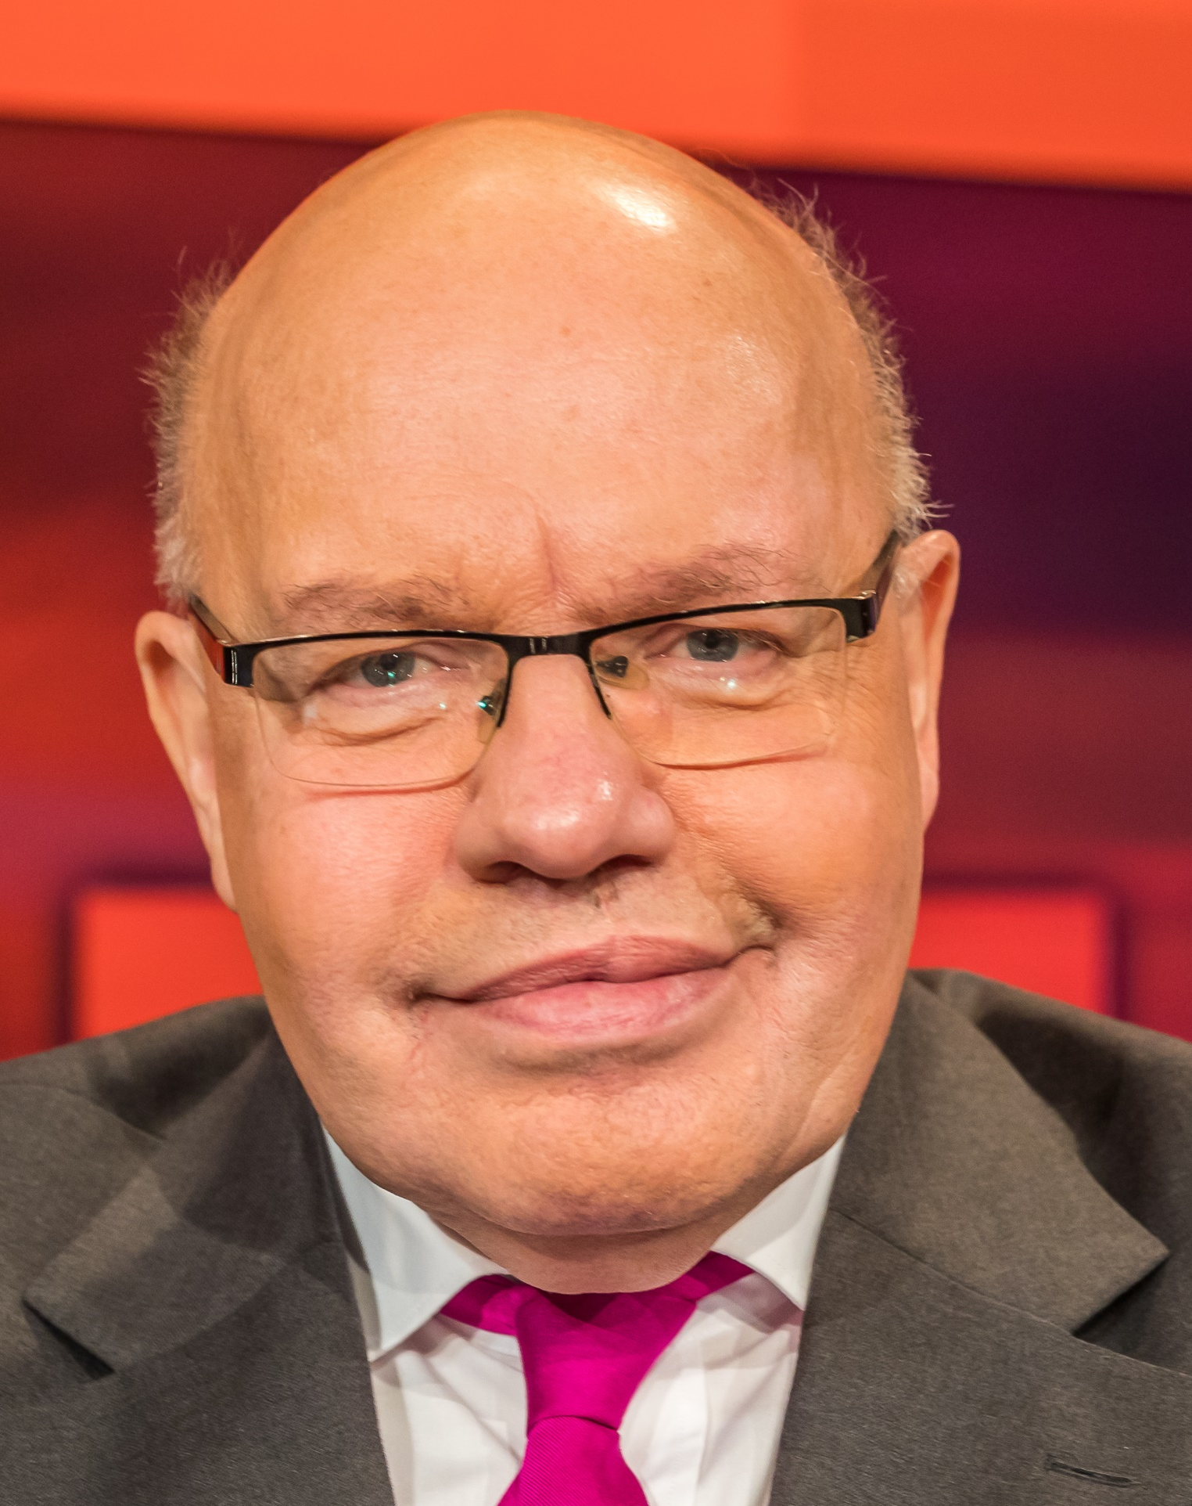
Anti-Windkraft-BIs und die Politik

Slide 10

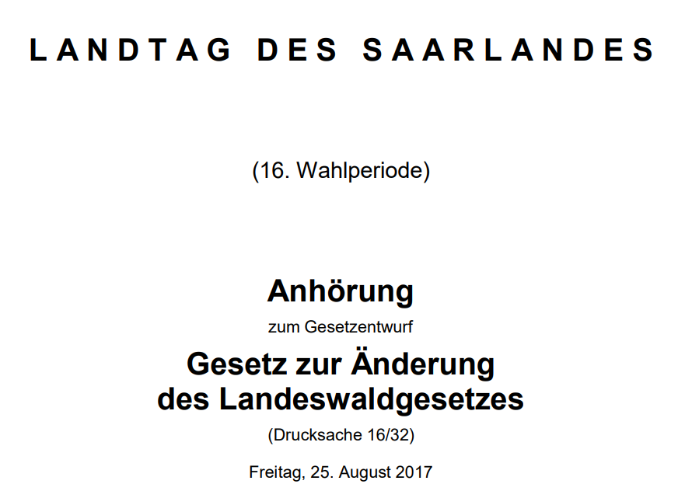
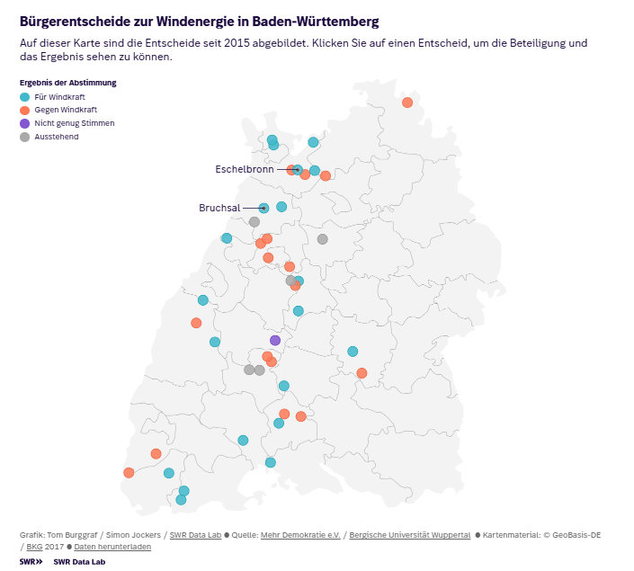
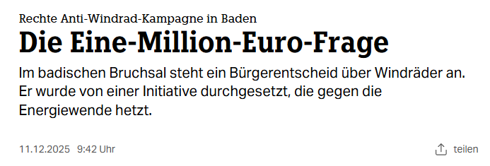
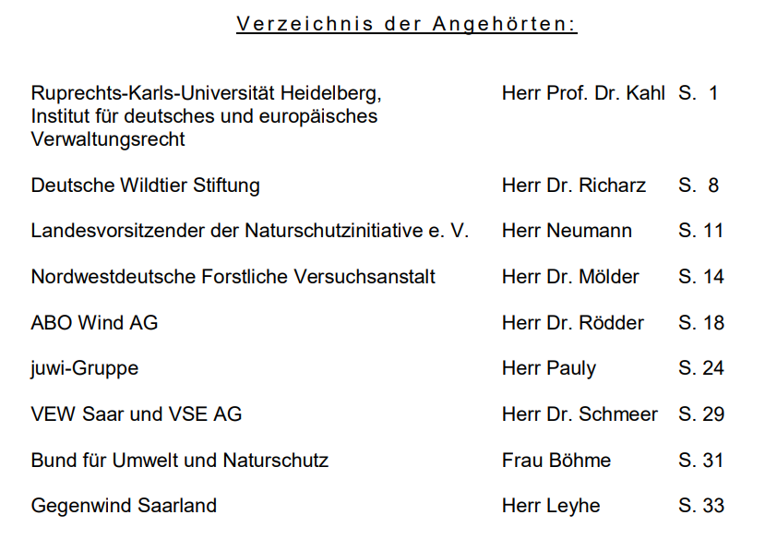
regionale Folgen
Notes:
Unzählige Windkraftprojekte wurden verzögert und verhindert. Mit der Änderung des Landeswaldgesetzes wurden im Regionalverband Saarbrücken 6 Jahre Arbeit zunichte gemacht

Slide 11
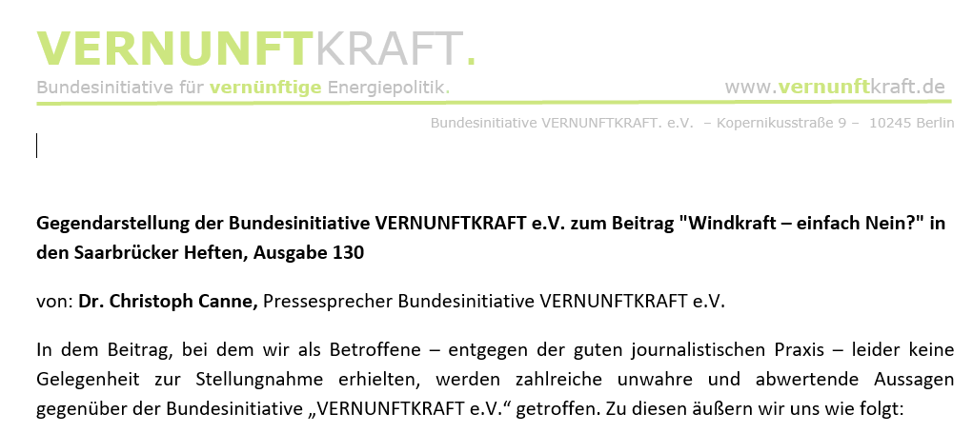
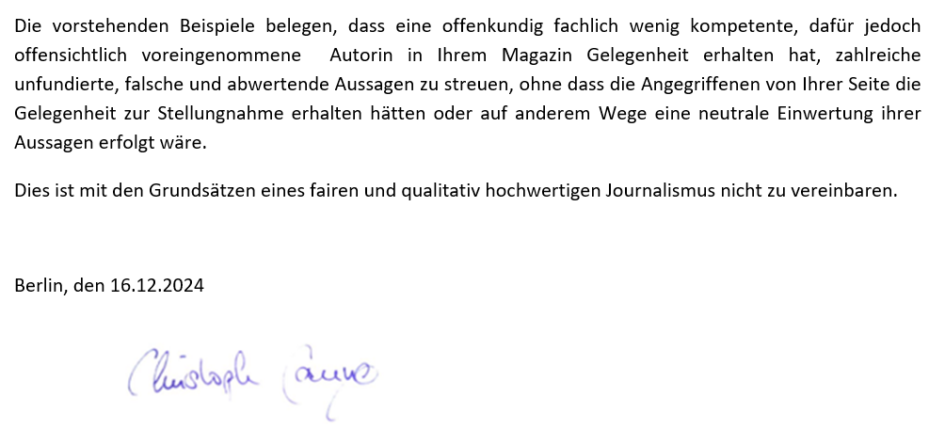
Reaktionen
Reminder:
Bei einer Gegendarstellung spielt es keine Rolle, ob die Aussage stimmt oder nicht, aber sie muss…
physisch eingereicht werden (Post oder Fax)
handschriftlich unterzeichnet sein
knapp und auf den Punkt formuliert
Gegendarstellungsfähig sind nur Tatsachenbehauptungen, keine Meinungsäußerungen
Die Person/Institution, die sich beschwert, kann nur Aussagen über sich selbst beanstanden

Slide 12
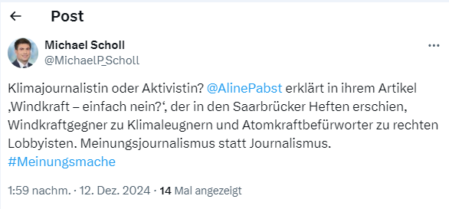
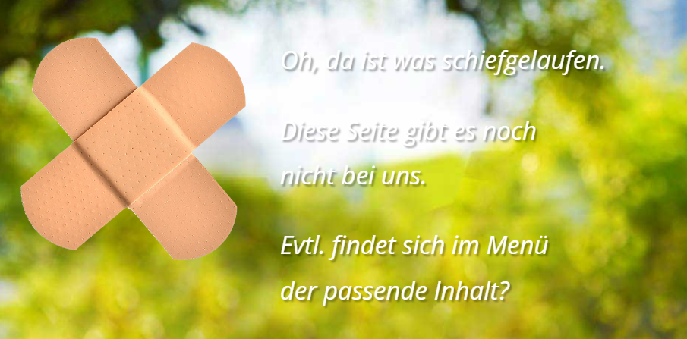
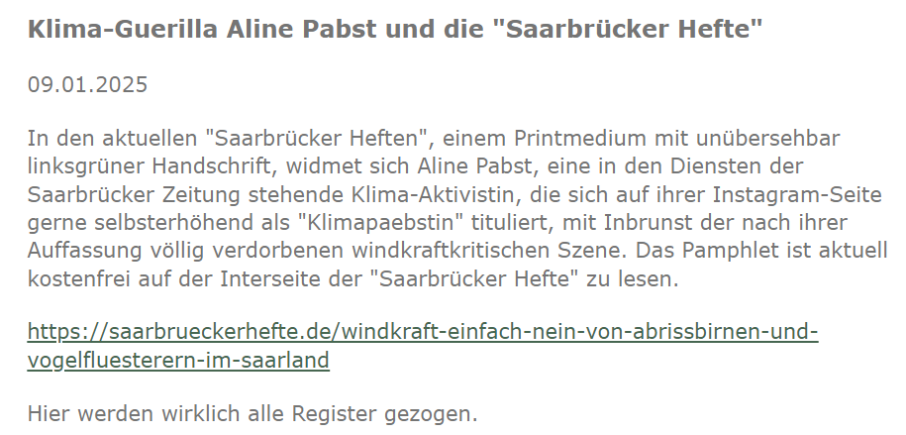
Reaktionen

Slide 13
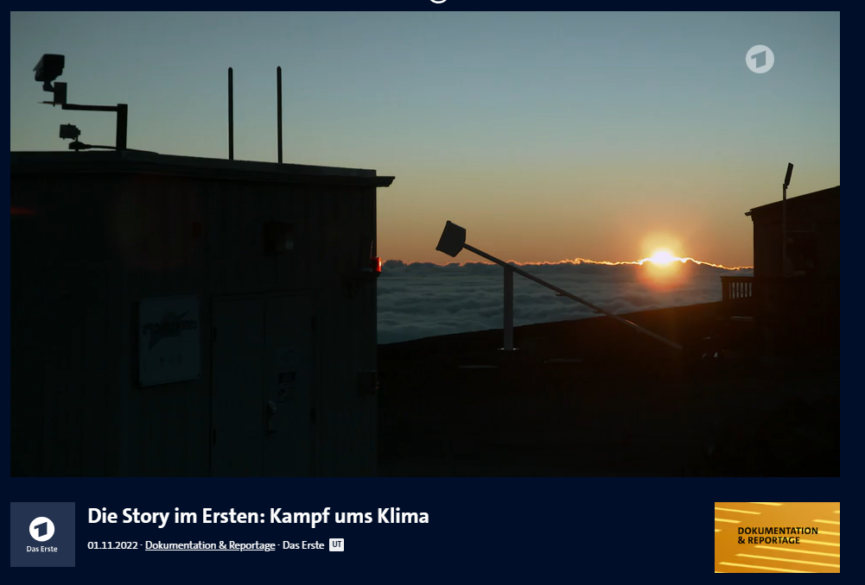
Recherchetipps und Ansprechpartner
www.lobbypedia.de
www.energiewende.eu/netzwerk-gegen-die-energiewende
www.saarbrueckerhefte.de/windkraft-einfach-nein-von-abrissbirnen-und-vogelfluesterern-im-saarland (Quellenliste)
Regionale Vorreiter der Energiewende gibt es in
Bürgerenergiegenossenschaften
kommunalen Verwaltungen
Naturschutzverbänden
Unis und Instituten
Das Archiv ist euer bester Freund!

Slide 14
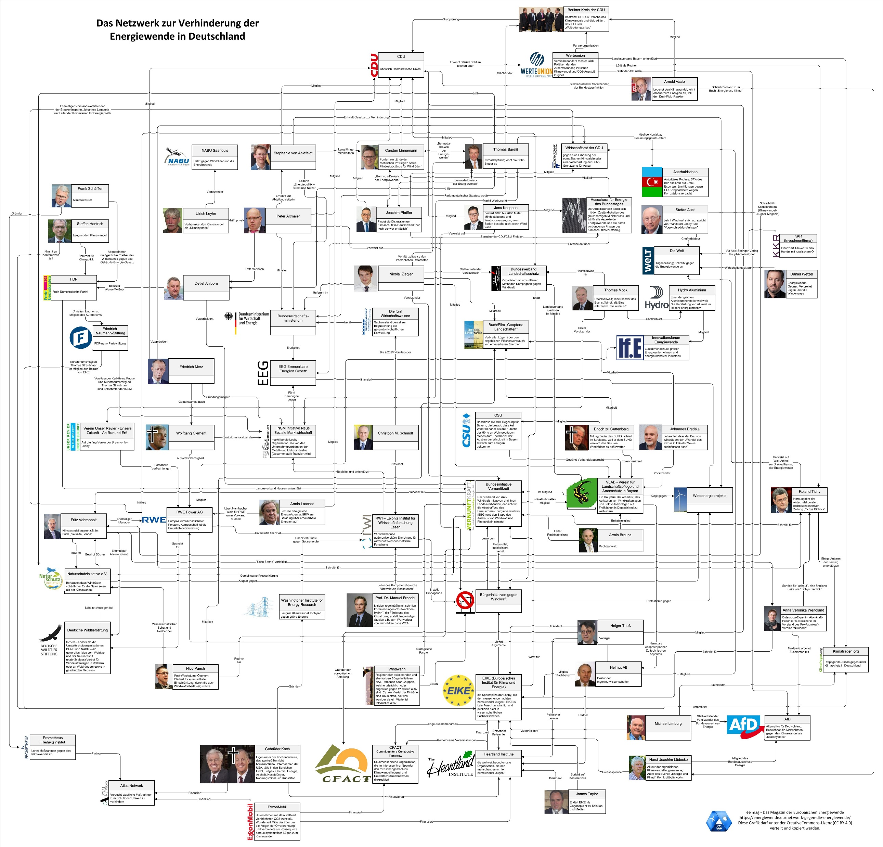

Slide 15
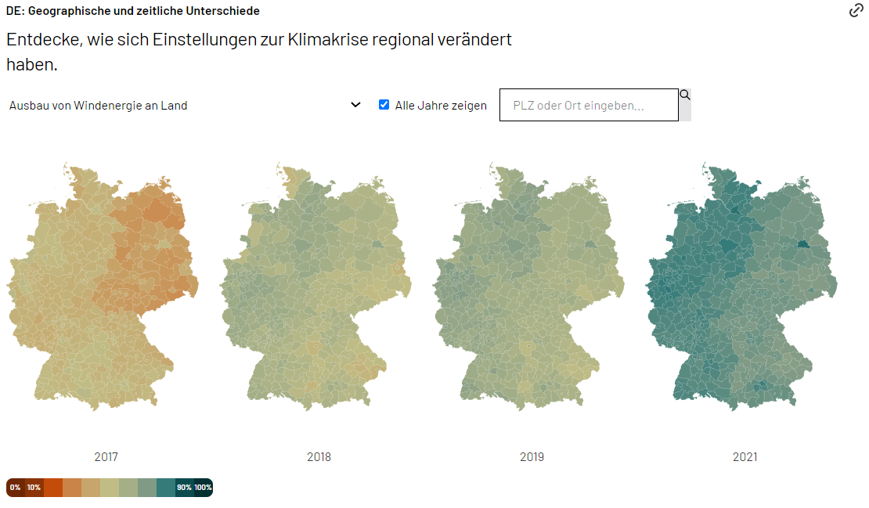
Wichtige Botschaften
Naturschutz ohne Klimaschutz geht nicht und Klimaschutz ohne erneuerbare Energien ist unmöglich
Wind und Solar ergänzen sich
Erneuerbare machen uns unabhängig(er) von Fossil-Importen
Kommunen und Bürger können von Windkraft profitieren
Die Debatte lenkt von wichtigeren Problemen ab
Windkraftgegner sind eine laute, aber kleine Minderheit

Slide 16
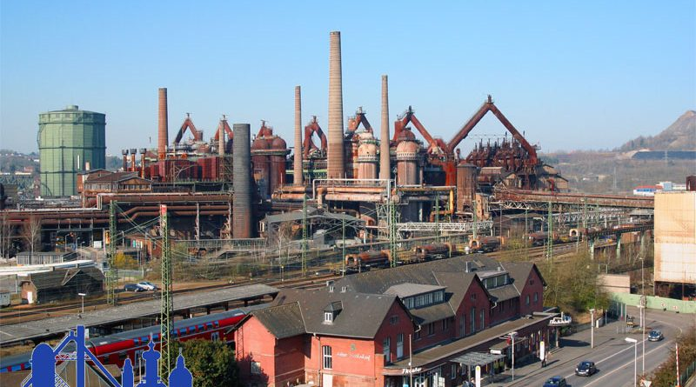

Slide 17
Danke!
Twitter: @alinepabst
Instagram: @klimapaebstin
Bluesky: @alinepabst.bsky.social
Aline.pabst85@gmail.com

